Slide 1


AULA 4: Perceptron de Multicamadas (MLP)
UNIVERSIDADE FEDERAL DO PIAUÍ (UFPI)
CURSO DE ENGENHARIA ELÉTRICA
LIGA ACADÊMICA DE SISTEMAS INTELIGENTES (LASI)
CURSO DE MATLAB: MÓDULO AVANÇADO
Membro ligante: Lucas Lemos

Slide 2
Aula 4
Sumário:
Parte 1: Recapitulação de Perceptron e Rede Neural;
Parte 2: O conceito de MLP e sua estrutura;
Parte 3: Aplicação 1: Porta XOR
Parte 4: Aplicação 2: Banco de Dados

Slide 3
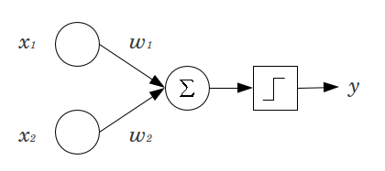
Redes Neurais 2
Na aula passada,
Aprendemos o que é um Perceptron:
Um modelo de neurônio que recebe Entradas, Pesos e Bias e calcula uma resposta de acordo com a função de ativação.
Fonte:https://juliocprocha.wordpress.com/2017/ 07/27/perceptron-para-classificacao-passo-a-passo.

Slide 4
Redes Neurais 2
Na aula passada:
A rede então compara a resposta obtida com a desejada e gera um erro.
De acordo com o erro, os pesos são atualizados para modificar a resposta final e fazer a resposta do sistema convergir.
Similar ao Perceptron, conhecemos o Adaline. A principal diferença entre eles é a função de ativação usada.

Slide 5
Redes Neurais 2
Na aula de hoje:
O conceito base de Perceptron será usado para desenvolver uma rede de Perceptron em Multicamadas, uma MLP;
Os elementos de uma MLP serão apresentados, bem como a progressão lógica deles;
Vamos explorar pelo menos uma aplicação de uma MLP!

Slide 6
Perceptron Multicamadas (MLP)
A rede Perceptron de múltiplas camadas é definida por usar neurônios Perceptron e possuir pelo menos uma camada intermediária.
Logo, qualquer rede com 2 ou mais camadas é Multicamadas.
Mas porquê usar Redes Perceptron multicamadas?
Solução de problemas não lineares (Classificação, Definição de Fronteiras, Aproximação)
Maior poder computacional: Pode resolver problemas simples mais rapidamente e com maior precisão

Slide 7
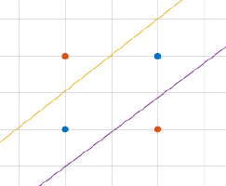
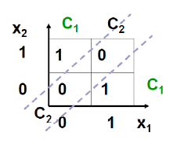
Exercício 1: Porta XOR
Vamos usar o que aprendemos de MLP para fazer uma porta XOR.
Diferente da AND, a XOR não pode ter suas classes de resposta separadas com uma reta única:

Slide 8
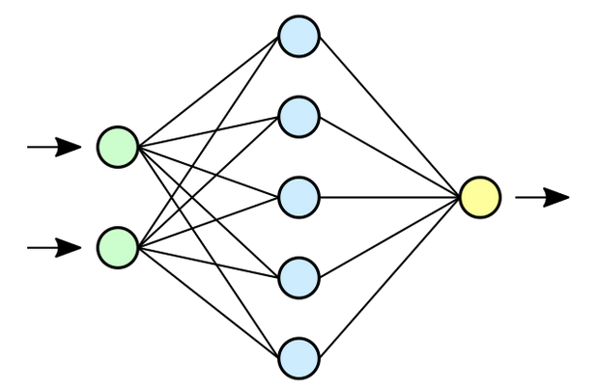
Perceptron Multicamadas (MLP)
Na imagem ao lado, cada círculo representa um neurônio Perceptron.
As setas da esquerda são as Entradas do sistema, e a da direita, a Saída.
Fonte:https://www.wikiwand.com /pt/Rede_neural_artificial

Slide 9
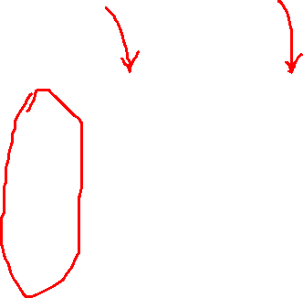
Perceptron Multicamadas (MLP)
Os círculos alinhados verticalmente formam uma camada.
As camadas são etapas do processamento, pois todos os neurônios recebem as mesmas entradas.
As linhas representam os Pesos.
Fonte:https://www.wikiwand.com /pt/Rede_neural_artificial

Slide 10
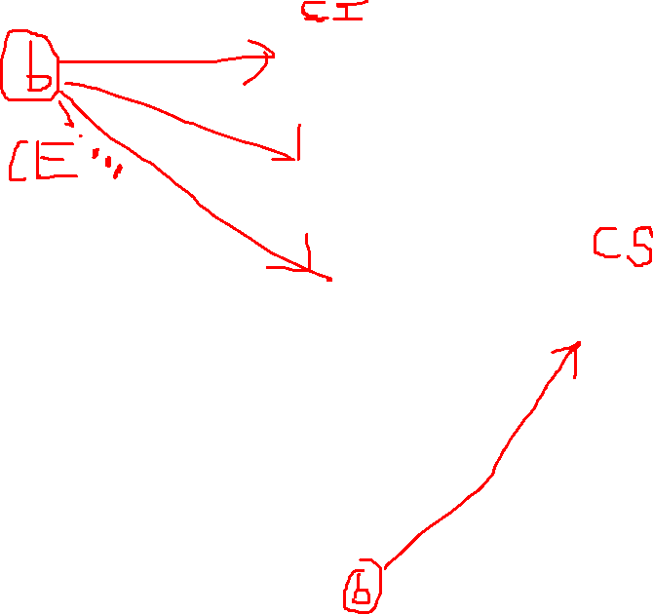
Fonte:https://www.wikiwand.com /pt/Rede_neural_artificial

Slide 11
Perceptron Multicamadas (MLP)
Tipicamente para uma MLP existir, são precisas 3 camadas: A Camada de Entrada, a Camada de Saída e uma ou mais Camadas Ocultas.
Contudo, a Camada de Entrada costuma não ser contabilizada, pois costuma ser apenas as entradas do sistema.
Fonte:https://www.wikiwand.com /pt/Rede_neural_artificial

Slide 12
Perceptron Multicamadas (MLP)
Villiers & Barnard (1992) mostram que não há diferença estatística significante entre redes com 1 ou 2 camadas escondidas quando treinadas de forma adequada.
Haykin (2002) recomenda não usar muitas camadas, pois os pesos das camadas iniciais serão treinados mais lentamente.
Curry & Morgan (2006) concluíram em estudos experimentas que incorporar mais camadas escondidas à MLP adiciona graus de liberdade, o que pode promover melhor generalização.
Menezes Jr. (2006) mostra que em problemas de predição de séries temporais, somente redes com 2 camadas escondidas conseguem capturar padrões complexos em séries caóticas.

Slide 13
Perceptron Multicamadas (MLP)
Estudos indicam que o desempenho com o número mínimo de Camadas (2) é simular ao desempenho com um número maior de camadas.
Logo, é melhor manter o custo computacional baixo para aplicações gerais. (Navalha de Okkam)
Fonte:https://www.wikiwand.com /pt/Rede_neural_artificial

Slide 14
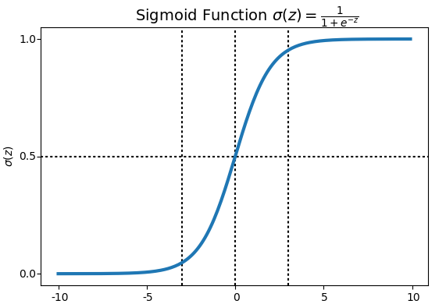
Perceptron Multicamadas (MLP)
Função de Ativação: Logística / Sigmoide
- Possui região Linear e Não-linear;
- Aproxima valores além da região Linear para 0 ou 1;
- Ideal para tomada de decisões;
Fonte:https://alvarezsolucoesdigitais.com /estatistica/introducao-a-regressao-logistica/

Slide 15
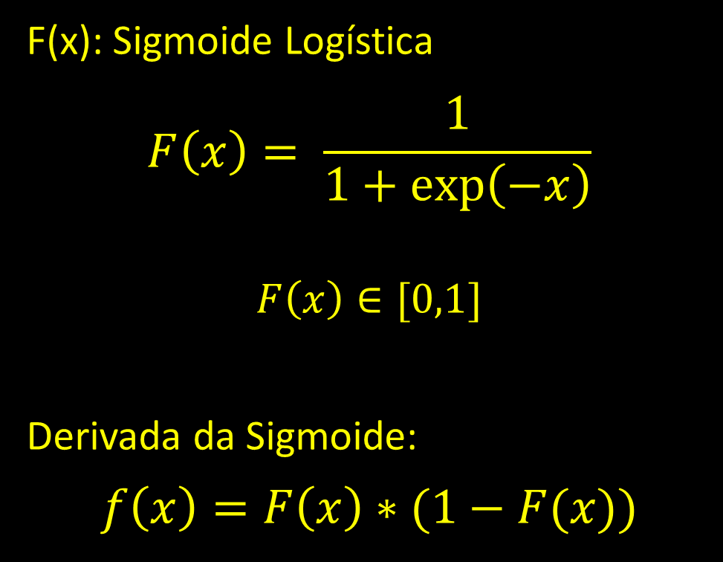
Perceptron Multicamadas (MLP)
F(x): Sigmoide Logística
$$F\left(x\right)= \frac{1}{1+\exp\left(−x\right)}$$
$$F\left(x\right)∈[0,1]$$
Derivada da Sigmoide:
$$f\left(x\right)=F\left(x\right)∗(1−F(x))$$
Fonte:https://alvarezsolucoesdigitais.com /estatistica/introducao-a-regressao-logistica/

Slide 16
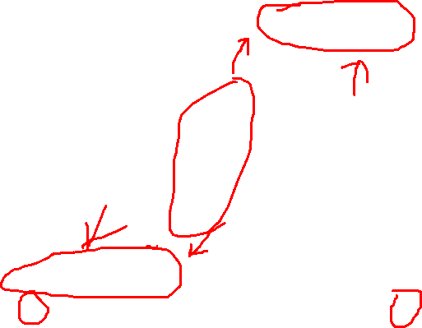
Perceptron Multicamadas (MLP)
A Função de ativação, como visto com o neurônio Adaline, faz toda a diferença na Rede Neural;
É como escolher a ferramenta que resolve seu problema de forma mais simples ou mais complicada.
Obs.: Existem outras, aqui vamos só introduzir a Sigmóide.
Fonte:https://alvarezsolucoesdigitais.com /estatistica/introducao-a-regressao-logistica/

Slide 17
Perceptron Multicamadas (MLP)
Dimensão das Matrizes:
Tipicamente, a menor estrutura da MLP possui 2 conjuntos de pesos.
A dimensão esperada para eles é:
Pesos1 = neurônios x variáveis
Pesos2 = classes x neurônios
Exemplo:
Pesos1 = 5x2
Pesos2 = 1x5

Slide 18
Perceptron Multicamadas (MLP)
Essa lógica pode sofrer alterações:
O número de classes pode ser 1, contanto que todas possam ser diferenciadas por uma única variável. Escolha do programador.
Exemplo: Saída da XOR: 0 ou 1.
Conjunto de 4 classes: 0, 0.33, 0.67, 1.
Se inverter a ordem (Transposta), certifique-se de transpor as duas matrizes de pesos bem como as entradas.

Slide 19
Perceptron Multicamadas (MLP)
Caso o Bias seja considerado, as dimensões são alteradas:
Pesos1 = neurônios x (variáveis+1) = 5x3
Pesos2 = classes x (neurônios+1) = 1x6
O Bias é um parâmetro adicional na Rede neural, que contribui para aumentar o grau de liberdade dos ajustes dos pesos para um dado problema.

Slide 20
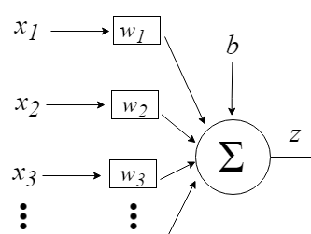
Perceptron Multicamadas (MLP)
Em um caso com [w1 w2], a resposta seria (x1w1 + x2w2) e os pesos seriam ajustados ao longo das épocas.
Para um problema com bias, temos (x1w1 + x2w2 + 1*b).
Perceba que o Bias faria parte da resposta e possivelmente ajudaria na sintonia dos pesos mais rapidamente.
Pode-se dizer também que o Bias é uma forma de estimar o valor da saída sem considerar as entradas do sistema.

Slide 21
Perceptron Multicamadas (MLP)
Perceptron: Usa-se o Erro, a diferença entre o (valor Desejado – valor Obtido), pra ajustar os pesos usados e fazer a resposta convergir.
Perceptron Multicamadas:
O Erro só é calculado na camada de saída.
Como usar esse erro pra corrigir os pesos
de cada camada e fazer a resposta convergir?

Slide 22

Perceptron Multicamadas (MLP)
Perceptron: Usa-se o Erro, a diferença entre o (valor Desejado – valor Obtido), pra ajustar os pesos usados e fazer a resposta convergir.
Perceptron Multicamadas:
O Erro só é calculado na camada de saída.
Como usar esse erro pra corrigir os pesos
de cada camada e fazer a resposta convergir?

Slide 23
Perceptron Multicamadas (MLP)
Resposta: Retropropagação do Erro, ou Backpropagation!

Slide 24
Perceptron Multicamadas (MLP)
Retropropagação do Erro:
No sentido de ida, Forward, ou Direto, se calculam apenas respostas para cada camada, e se continua até atingir a Camada de Saída.
U = W * X;
Y_1 = F(U); % Y1 = X2
U_2 = V*Y_1;
Y_2 = F(U2)
Na camada de Saída, se compara a Resposta final com o valor desejado.

Slide 25
Perceptron Multicamadas (MLP)
A comparação das respostas, D – Y, gera o erro E.
No sentido de volta, Backward, o Erro não pode ser usado diretamente nas camadas iniciais do problema: ele precisa ser propagado.
Para isso, se usa a derivada
da função de ativação
(Regra Delta):

Slide 26
Perceptron Multicamadas (MLP)
Regra Delta: Para chegar na medida do erro de cada camada, derivamos e achamos um Delta para os valores obtidos.
Para propagar esse erro, é preciso usar as derivadas das últimas camadas para chegar às das primeiras.
Formulação:
Delta_2 = e.*f(U2);
W2_semBias = W2(2:end,:)
Delta_1 = (Delta_2 * W2_semBias) .* f(U1);

Slide 27



Perceptron Multicamadas (MLP)
Regra Delta:

Slide 28
Perceptron Multicamadas (MLP)
Regra Delta na prática:
Delta_2 = e.*f(U2);
W2_semBias = W2(2:end,:)
Delta_1 = (Delta_2 * W2_semBias) .* f(U1);

Slide 29
Exercício 1: Porta XOR
Vamos usar o que aprendemos de MLP para fazer uma porta XOR.
Diferente da AND, a XOR não pode ter suas classes de resposta separadas com uma reta única:

Slide 30
Exercício 1: Porta XOR
Detalhes a comentar:
Há possibilidade da rede não convergir e levar para uma resposta totalmente errada, mesmo com toda a estrutura de rede correta;
O problema da Xor é só um exemplo de solução não linear, nesse caso para 2 grupos de dados, os dados 0 e 1. Quão mais grupos existem nos dados, mais formas são precisas para separá-los.

Slide 31
Exercício 2: Classificação
A rede desenvolvida pra XOR pode ser adaptada para outros problemas. Nesse caso, vamos usar um Banco de dados conhecido.
O Banco de Dados contém amostras, e cada amostra possui valores coletados para certas variáveis. A classificação ocorre quando a rede consegue reconhecer que certas características são diferentes de classe para classe.
Exemplo: Leões, Plantas, Diagnósticos médicos,...

Slide 32
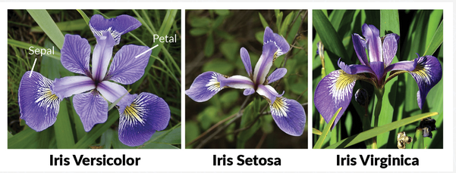
Exercício 2: Classificação
Dataset: Flores de Iris
150 amostras de flores
3 Classes: Setosa, Versicolor e Virginica, distribuídos igualmente.
4 variáveis (valores reais e contínuos):
Comprimento e Largura da Pétala, Comprimento e Largura da Sépala.

Slide 33
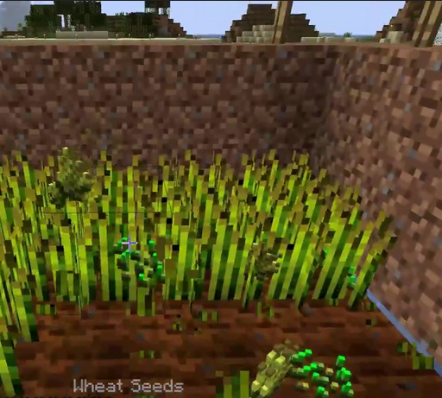
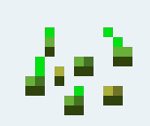
Exercício 2: Classificação
Dataset: Sementes de Trigo (Wheat Seeds)
210 amostras de grãos
3 Classes: Kama, Rosa, Canadense, distribuídos igualmente.
7 variáveis (valores reais e contínuos):
Área, Perímetro, Compacidade, Comprimento do Grão, Espessura do Grão, Coeficiente de Assimetria, Comprimento da ranhura do Grão.

Slide 34
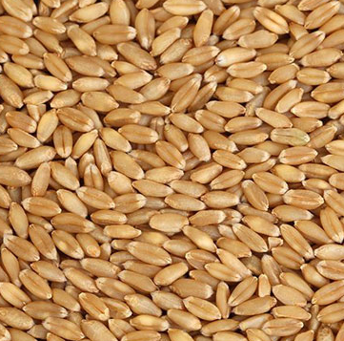
Exercício 2: Classificação
Dataset: Sementes de Trigo (Wheat Seeds)
210 amostras de grãos
3 Classes: Kama, Rosa, Canadense, distribuídos igualmente.
7 variáveis (valores reais e contínuos):
Área, Perímetro, Compacidade, Comprimento do Grão, Espessura do Grão, Coeficiente de Assimetria, Comprimento da ranhura do Grão.

Slide 35
MLP e Bancos de Dados
Carregamento do Banco
Pré-processamento dos Dados
Partição dos Dados: Treino e Teste
Acurácia

Slide 36
MLP e Bancos de Dados
Carregamento do Banco:
Via Matlab, temos algumas formas de carregar o banco.
Load ‘arquivo.txt’
Readtable ‘arquivo.txt’
Bancos pré-ajustados do Matlab
Obs.: Funcionam para outros tipos de arquivos!
Obs2.: E em caso de falha no carregamento?

Slide 37
MLP e Bancos de Dados
Pré-Processamento dos Dados:
Recomenda-se um processamento básico para todo banco.
Normalização dos Dados
Substituição de Dados
Import do Matlab (dependendo do caso, Excel também)

Slide 38
MLP e Bancos de Dados
Normalização dos Dados
Muito recomendado para quase todo banco. Um conjunto de entradas altas pode causar confusão na rede, ao manter elas no alcance da sua função de ativação você garante um melhor desempenho.
Normalização mais comum: Valor máximo
coluna1 = coluna1./max(coluna1);
Existem outras formas de normalizar que podem ser mais eficazes de acordo com o problema. Exemplo: Normalizar entre -1 e 1.

Slide 39
MLP e Bancos de Dados
Substituição de Dados
Em caso de receber bancos de uma forma indesejada, você pode alterar os valores nele presentes para tornar os dados mais coerentes.
Exemplo: [1000 1100 1050 4 1030 1000 1020 1035 1005 1090 1015...]
O dado ‘4’ não condiz com o restante dos dados da coluna.
Ele pode ser substituído pela média dos outros dados.
Exemplo 2: Classe Cervo, Variável tem Chifre:
[sim não sim sim sim não não não sim sim não ...]
Podem ser substituídos por 0 ou 1.

Slide 40
MLP e Bancos de Dados
Partição dos Dados
O Treino da rede serve para sintonizar os pesos em valores que minimizam o erro da resposta da rede. Contudo, a rede pode ficar viciada nos dados de Treino, e passar a só repetir respostas.
Para isso, se convém dividir os dados do Banco em Treino e Teste, sendo recomendado uma partição maior para Treino.

Slide 41
MLP e Bancos de Dados
Partição dos Dados
Assim os dados de Teste serão dados novos, desconhecidos pela rede.
O resultado da rede neural para os Dados de Teste é o que comprova se a rede está funcionando com sucesso. Esse resultado é o que podemos chamar de Acurácia.

Slide 42


OFERECIMENTO:

